Slide 1

河海大学计算机与信息学院
第5章 二叉树与树
第18讲：树的实现
4,5章作业总结

Slide 2
回顾：堆
堆：一棵完全二叉树，且具有堆序性：
每个非叶子结点均 ≤其左、右孩子；
or 每个非叶子结点均 ≥其左、右孩子；
2
根最小
--小根堆
30
根最大
--大根堆
3
20
15
25
5
6
25
30
10
6
2
20
10
15
5
3

Slide 3
回顾：优先队列
优先队列：
最高优先级（最小元素）先出
逻辑结构： 物理结构：
小顶堆；
顺序存储；
2
根最小
--小根堆
-- 向优先队列中
插入、删除元素
3
20
5
6
25
30
10
15

Slide 4
回顾：树的遍历
深度优先遍历
-- 先根(先序)遍历；
-- 中根(中序)遍历；
-- 后根(后序)遍历；
广度优先遍历
A
B
C
D
E
F
G
H
I
J

Slide 5
5.6 树的实现
1. 父亲数组表示法
(双亲表示法，父指针表示法)
2. 子表表示法 (孩子链表表示法)
3. 长子-兄弟表示法
需反映的关系：
父亲--孩子；
左--右兄弟；

Slide 6
1.父亲数组表示法
1棵树⬄数组，元素类型：
info 结点数据信息 | parent 父亲在数组中的下标
struct ParTreeNode
{ DataType info; //结点数据信息
int parent; } //父亲的下标
//数组元素结构类型

Slide 7
1.父亲数组表示法
1棵树⬄数组，元素类型：
→ 父亲--孩子关系，
兄弟之间的‘左右关系’，如何体现？
→ 按照某种遍历顺序，依次存放各结点。
info 结点数据信息 | parent 父亲在数组中的下标

Slide 8
1.父亲数组表示法
下标
info
parent
基于先根顺序：
0
1
2
3
4
5
6
7
8
9
A | -1
B | 0
D | 1
E | 1
H | 3
I | 3
J | 3
C | 0
F | 7
G | 7
A
B
C
D
E
F
G
H
I
J

Slide 9
1.父亲数组表示法
1棵树⬄数组，
struct ParTreeNode
{ DataType info; //结点数据信息
int parent; } //父亲的下标
//数组元素结构类型
struct parTree
{ int MaxNum, n;
struct ParTreeNode *nodelist;};
Typedef struct ParTree *PParTree;
//树类型(结构)
//声明结点数组
//树指针类型

Slide 10
例，“父亲数组” 表示的树中(先根顺序)，
求下标为p的结点的右兄弟。
int rightSibling_partree(PParTree t, int p)
int i;
if(p>=0 && p< t->n )
for(i=p+1; i< t->n; i++)
if(t->nodelist[i].parent==t->nodelist[p].parent)
return (i);
}
return(-1);
}
{
//当下标p有意义, 从p之后查找
//先根, 则右兄弟下标比p大
{
// i: 第1个与p有相同父亲的结点

Slide 11
例，父亲数组表示的树中(先根顺序)，
求下标为p的结点的长子。
int leftChild_partree(PParTree t, int p)
if(t->nodelist[p+1].parent ==p)
return(p+1);
else
return(-1);
}
{
//如果有长子，则会在哪？
//必是p的下一位置

Slide 12
5.6 树的实现
1. 父亲数组表示法
(双亲表示法，父指针表示法)
2. 子表表示法 (孩子链表表示法)
3. 长子-兄弟表示法
需反映的关系：
父亲--孩子；
左--右兄弟；

Slide 13
2.子表表示法
一棵树⬄ 结点表 + 子表
子表：
按从左至右的顺序组成1个单链表；
结点表：
包含n个元素，每个元素结构为：
(结点信息，该结点的子表头指针)；
一个结点的所有孩子、
是一个顺序表
A
B
C
D
E
F
G
H
I
J

Slide 14
下标
结点表
子表
设，结点按照
先根遍历顺序
放在结点表中：
0
1
2
3
4
5
6
7
8
9
A
B
D | ∧
E
H | ∧
I | ∧
J | ∧
C
F | ∧
G | ∧
1
7
∧
2
3
∧
A
4
5
6
∧
B
C
D
E
F
G
8
9
∧
H
I
J

Slide 15
下标
结点表
子表
设，结点按照
广度遍历顺序
放在结点表中：
0
1
2
3
4
5
6
7
8
9
A
B
C
D | ∧
E
F | ∧
G | ∧
H | ∧
I | ∧
J | ∧
1
2
∧
3
4
∧
A
5
6
∧
B
C
7
8
9
∧
D
E
F
G
H
I
J

Slide 16
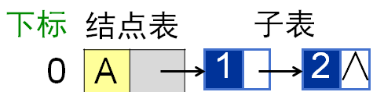
2.子表表示法
struct EdgeNode
{ int nodePosition;
struct EdgeNode * link;}
//子表中元素的类型
nodePosition 该子结点 在结点表中的下标 | link 指向”该子表中的 下一个元素”的指针

Slide 17
2.子表表示法
struct ChiTreeNode
{ DataType info;
struct EdgeNode * children;}
//结点表中元素的类型
info 结点数据信息 | children 子表的头指针

Slide 18
2.子表表示法
struct ChiTree
{ int MaxNum;
int root;
int n;
struct ChiTreeNode * nodelist;}
typedef struct ChiTree * PChiTree;
//树的类型（顺序表结构）
//树根在数组中的下标
//数组, 结点表
//树指针类型

Slide 19
2.子表表示法
小结：（对于下标为p的结点）
方便找：长子、所有孩子；
找p的父亲？
-- 依次检查各子表，若p在其中，则返回；
3. 找p的右兄弟？
-- 依次检查各子表，
若p在其中，则该子表中p的下一个即是。

Slide 20
找结点表中“下标为p的”结点的父亲
int parent_chitree(PChiTree t, int p)
{ int i; struct EdgeNode * v;
for( i=0; i< t->n; i++)
v= t->nodelist[i].children;
while(v != Null )
if( v->nodeposition ==p)
return (i);
else v= v->link;
return (-1); }
//v用于取子表
//依次在各子表中找p
{
//取子表头指针
//顺着子表向后查找
//若找到p
//则返回父亲下标i
}
//未找到p, 继续向后
//从未找到p

Slide 21
找结点表中下标为p的节点的右兄弟
int rightSibling_chitree(PChiTree t, int p)
int i; struct EdgeNode *v;
for(i=0; i< t->n; i++)
v= t->nodelist[i].children;
while(v != Null )
if(v->nodeposition == p)
if(v->link == Null)
return -1;
else return(v->link->nodeposition);
else v=v->link;
return -1; }
{
//v用于取子表
//依次在各子表中找p
{
//若找到p, 取后继
}
//未找到p, 则继续向后找
//从未找到p, 或p无右兄弟

Slide 22
5.6 树的实现
1. 父亲数组表示法
(双亲表示法，父指针表示法)
2. 子表表示法 (孩子链表表示法)
3. 长子-兄弟表示法
需反映的关系：
父亲--孩子；
左--右兄弟；

Slide 23
3.长子--兄弟表示法
树的二叉链表表示，链表中元素结构：
指针 lchild 指向长子 | info 数据信息 | 指针 rsibling 指向右兄弟
A
t
A
∧
B
C
B
C
∧
D
E
F
G
∧
D
E
∧
∧
F
∧
G
∧
H
I
J
∧
H
∧
I
∧
J
∧

Slide 24
3.长子--兄弟表示法
树的二叉链表表示，链表中元素结构：
指针 lchild 指向长子 | info 数据信息 | 指针 rsibling 指向右兄弟
//长子--兄弟表示法，结点结构
struct CSNode;
typedef struct CSNode * PCSNode;
struct CSNode
{ Datatype info;
PCSNode lchild;
PCSNode rsibling;}
//长子指针
//右兄弟指针

Slide 25
3.长子--兄弟表示法
小结：（对于指针p所指结点）
找长子：
2. 找右兄弟：
3. 找p的所有子结点：
4. 找父亲？
p->lchild;
t
p->rsibling;
A
∧
p
B
C
∧
q=p->lchild;
while(q!=null)
{访问q;
q=q->rsibling;}
∧
D
E
∧
∧
F
∧
G
∧
∧
H
∧
I
∧
J
∧
--遍历树，判断结点孩子是否是p

Slide 26
(续5.7.3)树转换为二叉树
t
t
树的二叉链表表示：
A
A
∧
A
B
B
C
D
B
C
D
C
E
F
∧
E
F
∧
E
D
F
G
∧
G
∧
G

Slide 27
(续5.7.3)树转换为二叉树
转换过程：
1)加边：
所有相邻兄弟之间，加1条边；
2) 删边：
删除父亲--非长子之间的边；
3) 转动：
以树根为轴心，转动一定角度；
A
A
B
B
C
D
C
E
F
E
D
F
G
G

Slide 28
(续5.7.3)树转换为二叉树
小结：
1棵树，通过长子--兄弟表示法，
→ 唯一的二叉树，
且该二叉树根的右子树为空；
2. 1棵树 → 1棵二叉树，
1棵二叉树 → 1棵树？
也可能是树林；
A
B
C
D
×
E
F
G

Slide 29
(续5.7.3)树林转换为二叉树
1) 将树林中所有树转成二叉树；
A
E
G
A
E
G
B
C
D
F
H
I
B
F
H
J
I
C
D
J

Slide 30
(续5.7.3)树林转换为二叉树
2) 第1棵二叉树不动，
将后1棵二叉树作为前1棵的右子树；
A
A
E
G
B
E
B
F
H
C
F
G
C
I
D
H
D
J
I
J

Slide 31
(续5.7.3)二叉树转换为树林
A
转换过程：
1)加边：
父亲与其左孩子的右孩子、该右孩子的右孩子……相连；
2) 删边：
删除所有父亲--右孩子之间的边；
3) 整理树林；
B
E
C
F
G
D
H
I
J

Slide 32
二叉树、树林之间的转换
小结：
基于树的长子--兄弟表示法，
树、树林转换为1棵二叉树，
(1) 左子树由第1棵树的所有子树组成；
(2) 右子树由第1棵树的兄弟树组成；
T₁
A
T₂, T₃, …
A
T₁₁, T₁₂, T₁₃

Slide 33
小结
掌握
树的三种实现方式，及
基本操作(找长子、右兄弟、父亲)的实现；
了解
树与二叉树之间的转换；

Slide 34
第4章 作业总结
算法题9：(顺序)循环队列sequ[m]，令
rear：队尾元素的位置
quelen：队列中元素个数
队空条件：
队满条件？
∵ rear指向最后1个元素，不是空位置
→ 首元素下标：
→ 队满时：
→ 队满条件：
尾– 头+1=长度
quelen == 0；
注意：与P₁₀₅
环形队列的区别
front = (rear+1-quelen+m)%m;
(rear+1)%m == front
quelen == m

Slide 35
具有rear和front属性的循环队列，为了区分空和满
→牺牲1个节点空间，
当队列中有M-1个元素时，就说队满，
即队满的条件：(paq->r+1) %M == paq->f，
paq->r =7
队空的条件：
paq->r==paq->f
队头
paq->f =0
7
0
y
6
e
z
1
队尾
注：P₁₀₅
环形队列
d
a
5
2
c
b
4
3

Slide 36
第4章 作业总结
struct Queue
{ Datatype * sequ;
int rear, quelen; }
typedef struct Queue * PQueue;
//队列，数据结构定义
//两个属性：队尾位置，实际长度
PQueue creatEmptyQueue(int m)
{ PQueue Q=(PQueue)malloc(sizeof(……));
Q->sequ=(Datatype *)malloc(sizeof(……)*m);
Q->quelen =0;
return Q; }
//建空队列
//说明，没有元素

Slide 37
第4章 作业总结
int enQueue(PQueue Q, Datatype x)
{ if(Q->quelen==m)
{printf(“overflow!\n”); return 0;}
Q->rear = (Q->rear+1)%m;
Q->sequ[Q->rear] =x;
Q->quelen ++;
return 1;
}
//x入队
//判满
//rear后移
rear
//放入x
g
rear
//长度改变
f
e
x
d
c
b

Slide 38
第4章 作业总结
Datatype deQueue(PQueue Q)
{ if(Q->quelen==0)
{printf(“Empty!\n”); return 0;}
int front;
front = (Q->rear - Q->quelen +1 +m)%m;
Q->quelen --;
return(Q->sequ[front]); }
}
//出队，返回出队者
//判空
//取队头
//删除元素：即，长度减1

Slide 39
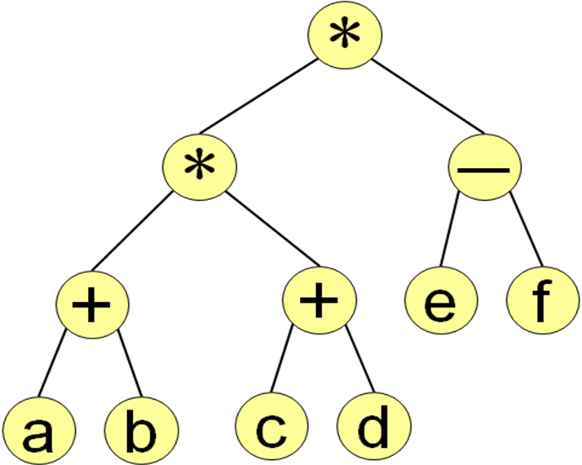
第5章 作业总结
复习题7，建立表达式二叉树：
寻找优先级最低的运算符，作为根，
其左、右两侧的表达式分别为左、右子树；
(2) 在左、右子树中，重复过程(1)；
(3) 如此递归，
只剩数据，则将其作为叶子.
(a+b)*(c+d)*(e-f)
后缀表达式求值P101~102.

Slide 40
第5章 作业总结
复习题13
度为m的树中，
n₁个度为1的结点，……, n_{m}个度为m的结点；
问有多少叶子节点？
n₀ + n₁ + n₂ +… +n_{m} -1
= 1*n₁ + 2*n₂ + … + m*n_{m}
n₀ = 1+ n₂ + … + (m-1) *n_{m}
A
B
C
D
E
F
G
H
I
J

Slide 41
第5章 作业总结
复习题16，判断哪些是堆，哪些不是？
堆：特殊的完全二叉树，
要求结点与孩子之间大小关系一致（堆序性）
(a)不是， (b)是， (c)不是， (d)是
23
23
12
15
12
15
11
13
11

Slide 42
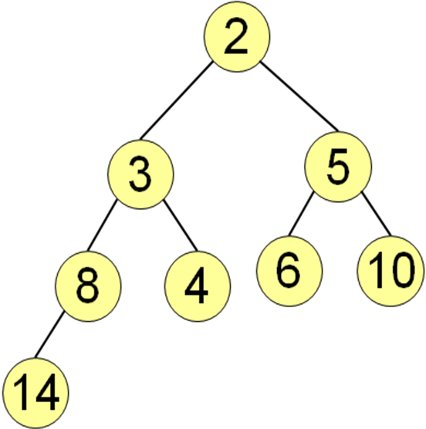
第5章 作业总结
复习题18，按4, 2, 5, 8, 3, 6, 10, 14次序建立堆

Slide 43
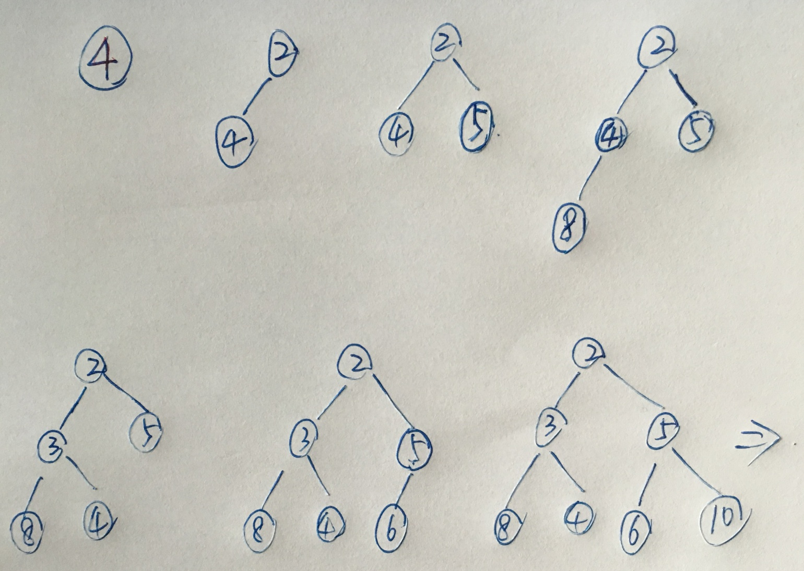
第5章 作业总结
复习题18，按4, 2, 5, 8, 3, 6, 10, 14次序建立堆

Slide 44
第5章 作业总结
算法题2：
(递归、非递归) 计算一颗二叉树t的高度？
递归思想：
若二叉树为空，则其深度为-1，
否则，等于左、右子树的最大深度值加1；
本教材约定：空树的高度为-1；
只有根的树，高度为0；
9
2
5
3
7

Slide 45
第5章，算法题2，递归：
int BinTreeDepth(BinTree t)
{ int leftdepth, rightdepth;
if(t == Null) return -1;
else
{leftdepth =BinTreeDepth(t->lchild);
rightdepth =BinTreeDepth(t->rchild);
if(leftdepth > rightdepth)
return (leftdepth +1);
else return (rightdepth +1);
}
}
//递归出口
//左子树高度
//右子树高度

Slide 46
第5章 作业总结
算法题2：
(递归、非递归) 计算一颗二叉树t的高度？
2. 非递归思想：
2.1 后根非递归遍历二叉树的过程中，
栈的最大高度-1，即是。
2.2 广度优先遍历(层次遍历)过程中，
结点入队时，附加：层次属性，
遍历结束时，最大层次，即是高度。

Slide 47
非递归深度优先遍历—对比
对比于先根、中根 →
行走路线相同，但
--先根：边访问边进栈，向左下方走不动时，
去栈顶右孩子处，出栈；
--中根：进栈不访问，向左下方走不动时，
访问栈顶，去栈顶右孩子处，出栈；
--后根：进栈不访问，向左下方走不动时，分析
(1) 若无右子树，或右子树已被访问过，
则访问栈顶、出栈；
(2) 否则，去右子树，不出栈；

Slide 48
1. 先根遍历--非递归算法2
1) 置树根为当前结点p,
2) 当p≠Null，访问p，
p进栈，p=p的左孩子；
3) 重复2)，直到p为Null；
4) 当栈不空，p=栈顶的右孩子，
栈顶退栈，返回2)；
5) 若栈空且p为Null ，结束。
D
B
E
G
H
p
A
C
F
I
A
B
C
D
E
F
G
H
I
A,
B,
D,
C,
E,
G,
F,
H,
I
先根序列：

Slide 49
2. 中根遍历--非递归算法
1) 置树根为当前结点p，
2) 当p≠Null，访问p，
p进栈，p=p的左孩子；
3) 重复2)，直到p为Null；
4) 当栈不空，p=栈顶的右孩子，
访问栈顶，退栈，返回2)；
5) 若栈空且p为Null ，结束。
D
B
E
G
H
p
A
C
F
I
A
B
C
D
E
F
G
H
I
D,
B,
A,
E,
G,
C,
H,
F,
I
中根序列：

Slide 50
D,
B,
G,
E,
H,
I,
F,
C,
A
后根序列：
G
H
I
p
1) p指向树根，
2) 当p≠Null, p进栈，
p=p的左孩子；
3) 重复2), 直到p为Null；
4) 当栈不空，
a. 若栈顶无右孩子，或右孩子刚被访问，
→访问栈顶，栈顶退栈，令p=Null(即重复4)
b. 否则，p=p的右孩子
5) 若栈空且p为Null ，结束。
A
p=Null
D
E
F
B
C
B
C
A
D
E
F
G
H
I

Slide 51
二叉树的非递归后根遍历
void PostOrder(BinTree t)
{ Stack s = createEmptyStack();
BinTree q=Null, p= t;
if( p == Null) return;
while(p!=Null)
{push(s,p); p=leftChild(p);}
p=top(s);
if (rightChild(p)==Null || rightChild(p)==q)
{visit(root(p)); pop(s);
q=p; p=Null; }
else p=rightChild(p);
}while( ! isEmptyStack(s) || p!=Null)
}
//q: 刚被访问的结点
do{
//p一直走向左下方
//进栈, 去左孩子处
//走不动，则考察栈顶 →2个情况
//1.栈顶无右子或访问过
//则访问栈顶，出栈，设置p, q
//2.去栈顶的右孩子处
//直到栈空且p空，结束

Slide 52
广度优先遍历--非递归算法
1) 根结点进队；
2) 当队不空，访问队头，
队头的非空左、右孩子进队，
队头出队；
3) 重复2)直到队空；
A
B
C
D
E
F
G
H
I
队头
A
B
C
D
E
F
G
H
I
队尾
A,
B,
C,
D,
E,
F,
G,
H,
I
广度优先序列：

Slide 53
第5章 作业总结
算法题3：在对称序线索二叉树中，
找对称序下的前驱？
A
B
C
a) 若p->ltag==1,
前驱为：
b) 若p->ltag==0 (则p有左孩子),
前驱为：
做法：
p->llink;
D
E
F
G
H
p的左子树的“最右下”结点；
1) 置p=p->llink,
2) 重复p=p->rlink，直到
p->rtag==1;

Slide 54
第5章 作业总结
算法题3：在对称序线索二叉树中，
找对称序下的前驱？
A
B
C
if(p->ltag==1)
return (p->llink);
if(p->ltag==0)
p=p->llink;
while(p->rtag==0)
p=p->rlink;
return p; }
D
E
F
G
H
//去左子树处
//找左子树的“最右下”结点

Slide 55
第5章 作业总结
算法题6：根据先序和对称序列，创建二叉树。
先根序列：
A, B, D, F, G, C, E, H
A
B
C
中根序列：
B, F, D, G, A, C, E, H
D
E
-- 递归过程：
在先根序列中找根(最左为根)；
在中根序列中，划分左、右子树：
根的左侧为其左子树，右侧为其右子树；
F
G
H

Slide 56
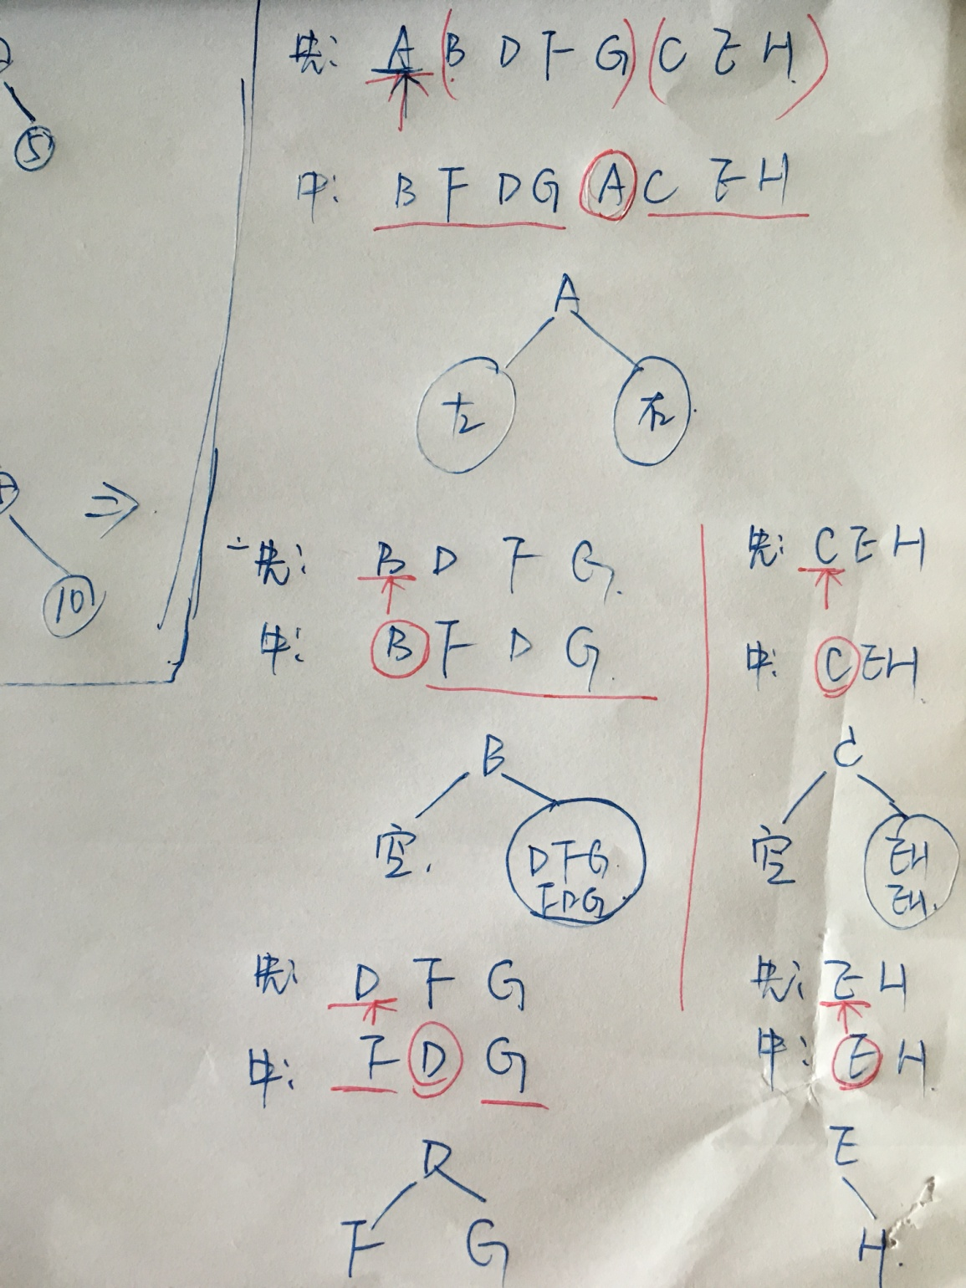
第5章 作业总结
A
B
C
D
E
F
G
H

Slide 57
思考：计算二叉树的宽度？
层次遍历(广度优先遍历)的过程中，
每一层结点进队结束时，
正是其上一层结点完全离队时，
此时，统计队列的长度，最大值即是。
A
B
C
F
D
G
变量lastwidth(上1层的宽度)：用于指示1层结点进队结束
tempwidth：用于记录当前层的结点数
while(lastwidth > 0)
{ 队头的孩子进队、更新tempwidth（即++），
队头出队， lastwidth --; }
lastwidth=tempwidth; tempwidth=0; //更新一层
if(result_width < lastwidth) result_width=lastwidth;

